Slide 1
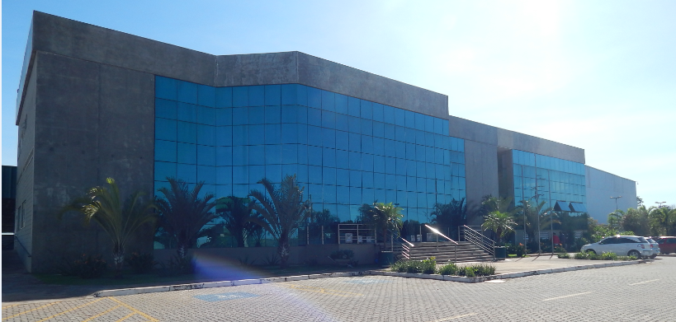

A Mundial Atacadista & Distribuidora, melhor atacadista do centro oeste e 6º no Ranking Nacional pela Anamaco, está no mercado há 24 anos levando soluções em produtos e serviços de Material de Construção, integrando a indústria ao cliente e promovendo seu desenvolvimento sustentável.
Faça parte do nosso time!
Vendedor Comissionado
(Novas Oportunidades)
Vivência: Atuação na área de vendas, telemarketing ativo, prospecção de clientes.
Conhecimento técnico: Pacote office, técnicas de vendas, negociação, conhecimento de materiais de construção será um diferencial.
Atuação: BR 060, km 9.
Brasília, 04 de setembro de 2017
Interessados enviar o currículo para o endereço eletrônico: oportunidades@mundialatacadista.com.br

